Slide 1
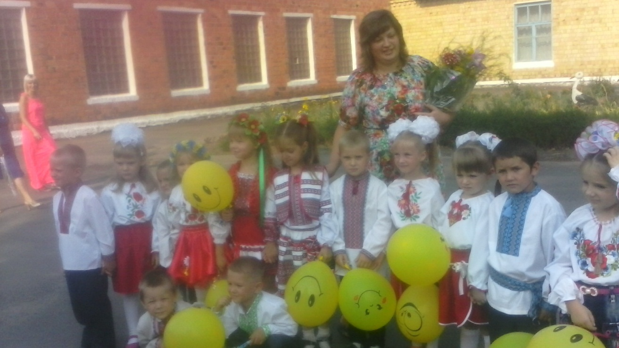
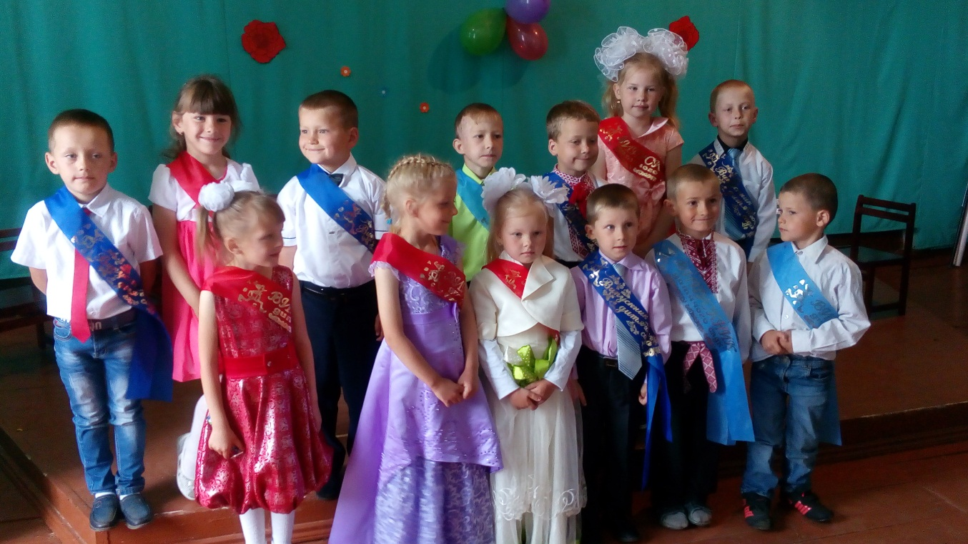
Заклад дошкільної освіти «Барвінок»
Заклад був заснований в 1985 році. В 2010 році був відкритий заклад з короткотерміновим перебуванням дітей. В 2013 році реорганізований в навчально-виховний комплекс. Адреса: 34110, Рівненська область, Дубровицький район, село Тумень, вулиця Молодіжна, 21, Тел. 68136, В закладі працює 1 група - 13 дітей, 19 місць, режим- 4,5 години. Напрямок роботи – загального розвитку. Діти, батьки яких брали участь в АТО - 1особа; малозабезпечені - 5осіб; багатодітні - 7осіб. Форма власності –Комунальна, власник – Дубровицька районна рада Рівненської області.

Slide 2
Наш заклад дбає про забезпечення права дітей на здобуття дошкільної освіти і успішного особистісного розвитку

Slide 3
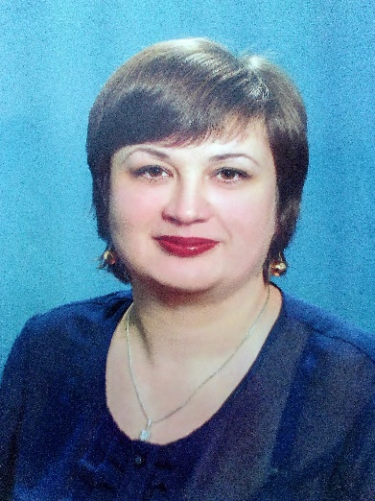
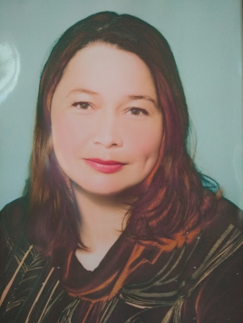
Вихователь короткотривалої групи «Барвінок» Прокопчук Надія Степанівна, 1982 року народження, освіта вища.
Закінчила приватний вищий навчальний заклад Міжнародний економіко-гуманітарний університет імені Степана Дем’янчука за спеціальністю «Початкова освіта» та здобула кваліфікацію «Вчитель початкової школи. Організатор початкової освіти. Вихователь дітей дошкільного віку».
На посаді завідуючого 2 роки. Загальний педагогічний стаж 7 років. Категорія – « спеціаліст ІІ категорії»
Помічник вихователя короткотривалої групи «Барвінок» Леоновець Оксана Миколаївна. Закінчила Волинський державний університет здобула кваліфікацію вчитель історії.
Загальний педагогічний стаж 7 років.

Slide 4
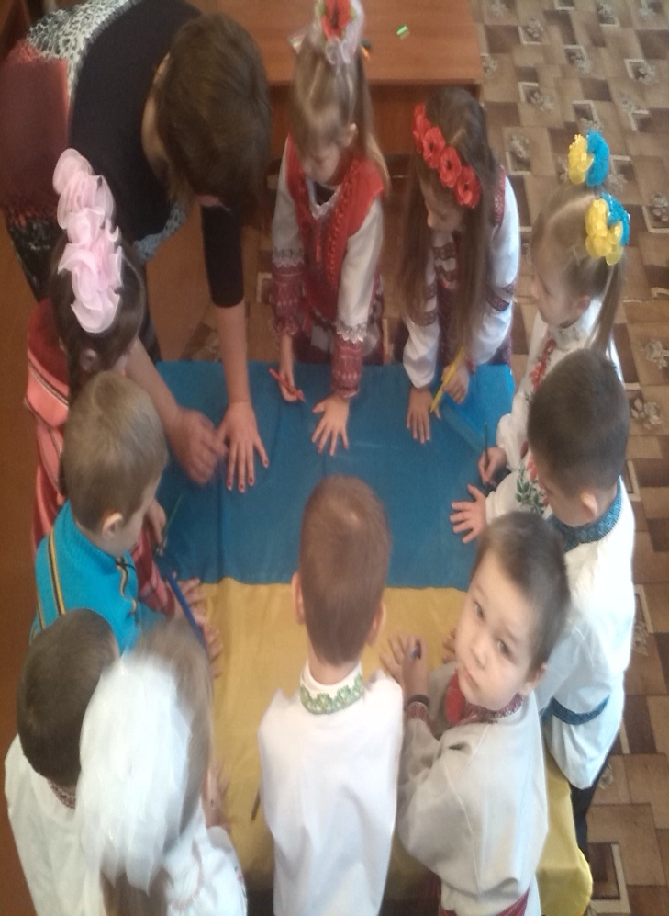
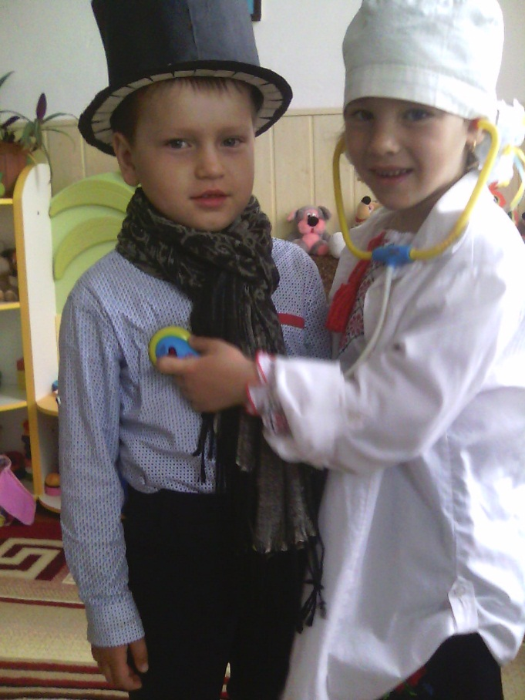
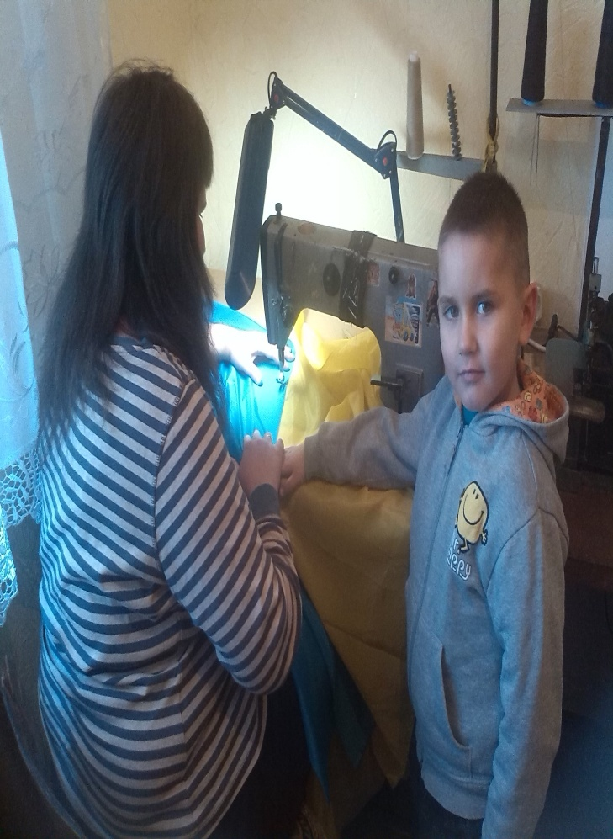
В ДНЗ позитивний мікроклімат, умови дошкільного закладу намагаємося наблизити до домашніх. Це сприяє емоційному благополуччю дітей, створює у них почуття впевненості, спокою бо це другий рідний будинок дитини. А благополучний будинок це фортеця, яка завжди захистить дитину від тривог.
Ласкаво просимо!

